Slide 1

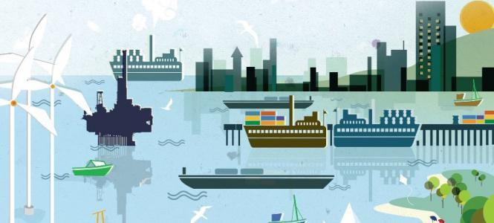

El marco para la ordenación del espacio marítimo: estrategia para la protección y conservación del medio ambiente marino
Sagrario Arrieta Algarra
Subdirección General para la Protección del Mar
D.G. Sostenibilidad de la Costa y del Mar

Slide 2
La política marítima integrada
Comunicación de la Comisión al Parlamento Europeo, al Consejo, al Comité Económico y Social Europeo y al Comité de las Regiones: Una política marítima integrada para la Unión Europea (COM(2007) 575 final).
Plantea 3 componentes:
Red Europea de vigilancia marítima
Datos e información
Ordenación espacial marítima y gestión integrada de zonas costeras

Slide 3
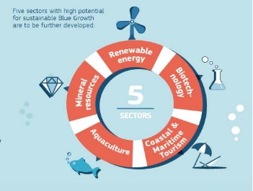
El concepto de “Crecimiento azul”
Comunicación de la Comisión : Crecimiento azul. Oportunidades para un crecimiento marino y marítimo sostenible (COM(2012) 494 final)
  Elaboró un análisis del estado actual y de las diferentes iniciativas llevadas a cabo por la UE y por los Estados Miembros
  Identificó cinco sectores clave donde las políticas de la UE podrían potenciar el crecimiento:
      Energía azul
      Acuicultura
      Turismo marítimo, costero y de cruceros
      Recursos minerales marinos
      Biotecnología azul

Slide 4
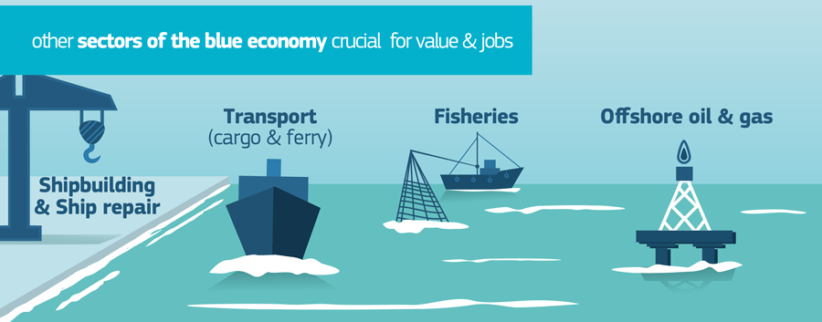
El concepto de “Crecimiento azul”
  Además de los sectores tradicionales “cruciales”…

Slide 5
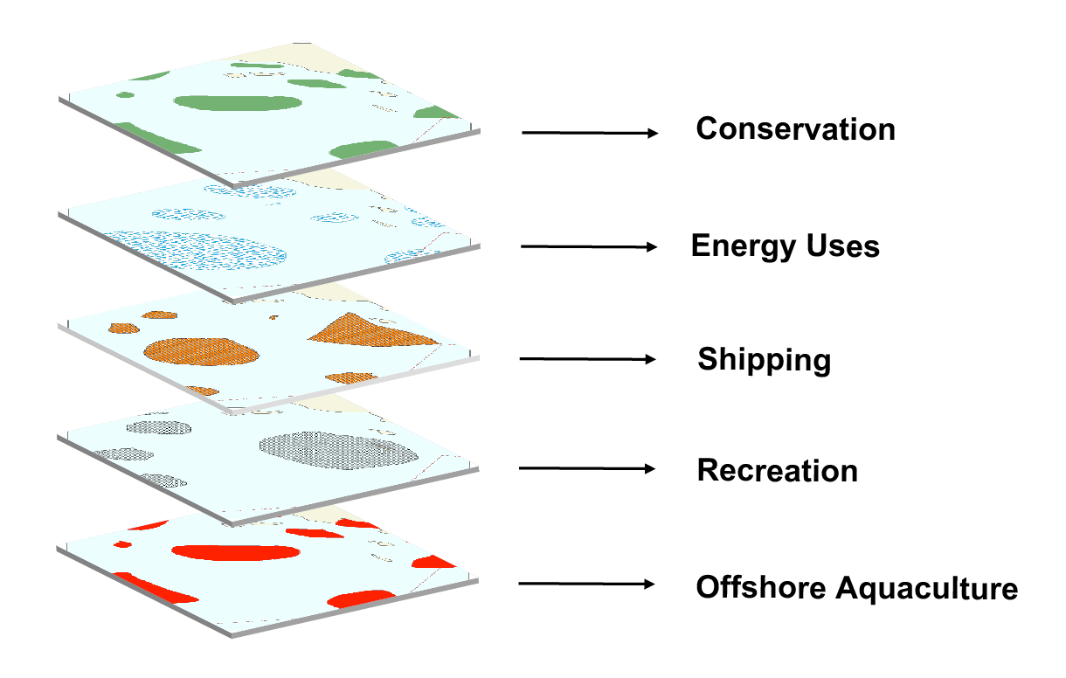
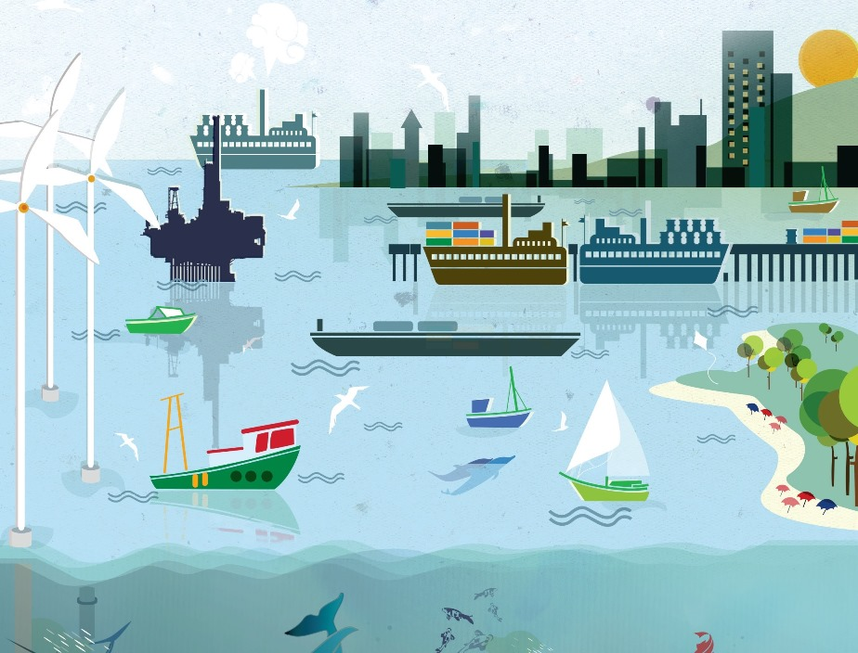
¿Por qué es necesaria la ordenación del espacio marítimo?
Espacios protegidos
Energía
Pesca
Usos recreativos
Acuicultura

Slide 6
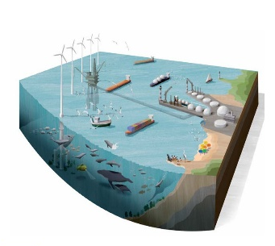
Ventajas de la ordenación del espacio marítimo
Reduce conflictos en el acceso al espacio marítimo
Reduce impactos ambientales de las actividades humanas
Mejora la certeza y predictibilidad para los promotores
Favorece el crecimiento azul

Slide 7
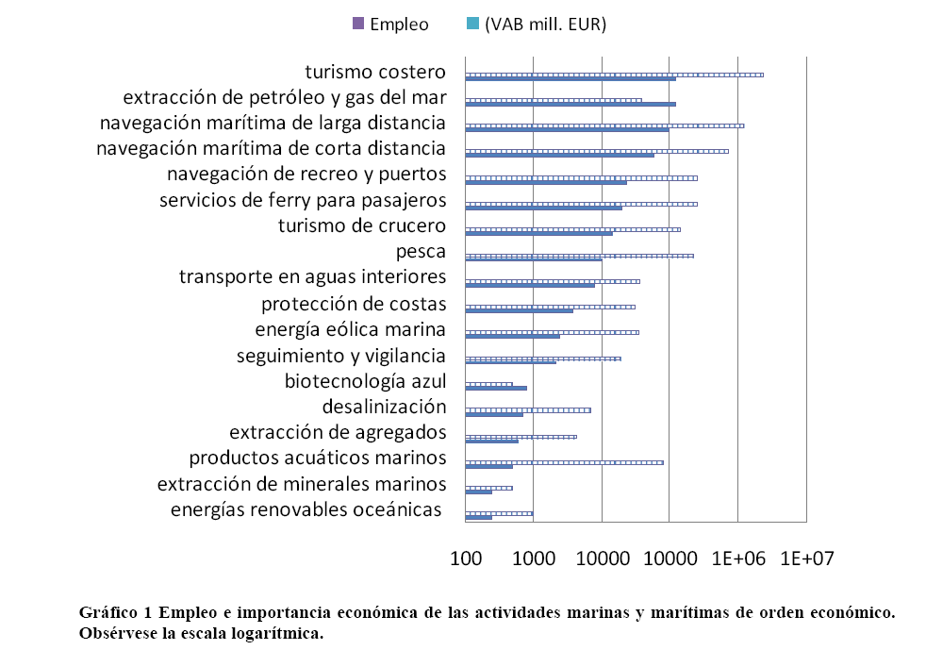
Los sectores económicos en el mar europeo
Fuente: COM (2012)494.

Slide 8
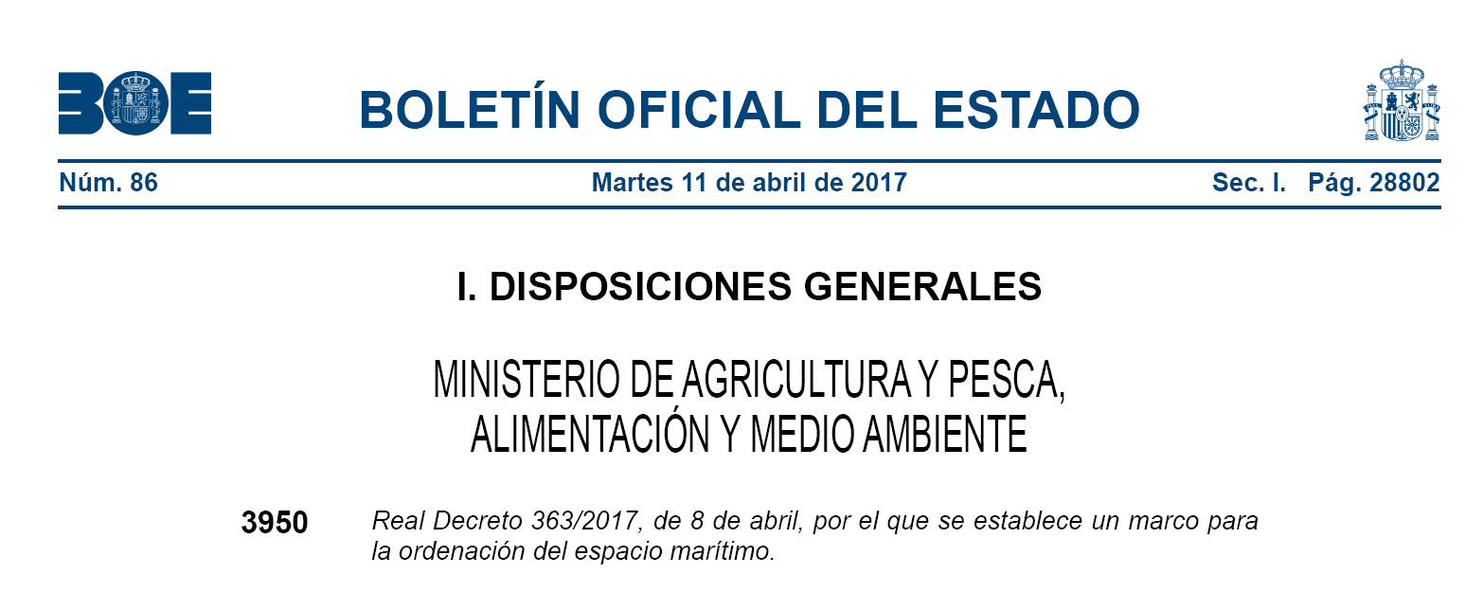
La Directiva 2014/89/UE y el
Real Decreto 363/2017
Ordenación del espacio marítimo: El proceso mediante el cual las autoridades competentes analizan y organizan las actividades humanas en las zonas marinas con el fin de alcanzar objetivos ecológicos, económicos y sociales

Slide 9
La Directiva 2014/89/UE: Objeto
Establece un marco para la ordenación del espacio marítimo, con vistas a:
  Fomentar el crecimiento sostenible de las economías marítimas,
  El desarrollo sostenible de los espacios marinos y
  El aprovechamiento sostenible de los recursos marinos.
Para ello, los Estados miembros determinarán y aplicarán una ordenación del espacio marítimo, teniendo en cuenta las interacciones entre tierra y mar y la mejora de la cooperación transfronteriza.

Slide 10
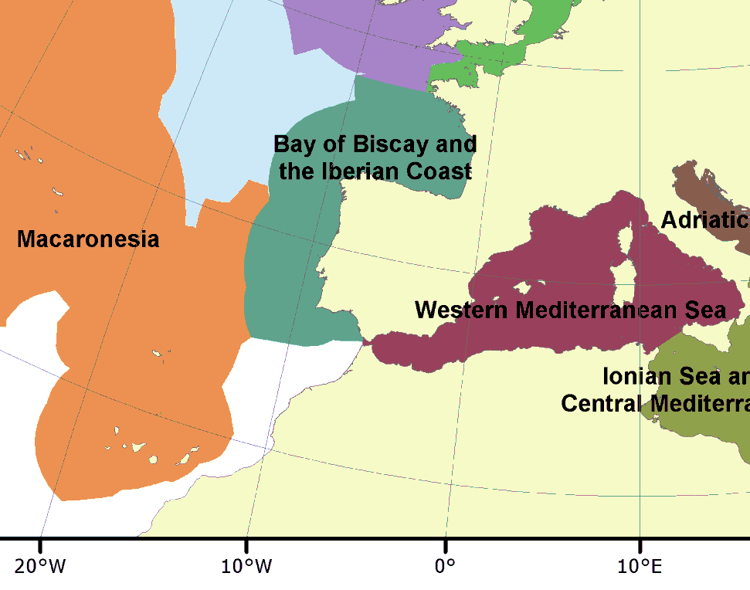



Regiones marinas
Ámbito espacial de la Directiva
Regiones marinas
Subregiones marinas

Slide 11
Ordenación del espacio marítimo
Asegurar participación de agentes interesados (en todo el proceso)
ESATBLECER LOS OBJETIVOS DE LA ORDENACIÓN DEL ESPACIO MARÍTIMO
ASEGUARAR UNOS REQUISITOS
ELABORAR LOS PLANES DE ORDENACIÓN DEL ESPACIO MARÍTIMO (el RD marca el procedimiento y contenido)
APROBAR LOS PLANES DE ORDENACIÓN
APLICAR LOS PLANES Y ELABORAR SEGUIMIENTO
Revisar y actualizar cada 10 años

Slide 12
Acciones preparatorias
¿Cuáles son los objetivos de la ordenación del espacio marítimo?
Obj. económicos
Obj. sociales
Obj. ambientales
Sector 3
Sector 2
Sector 1

Slide 13
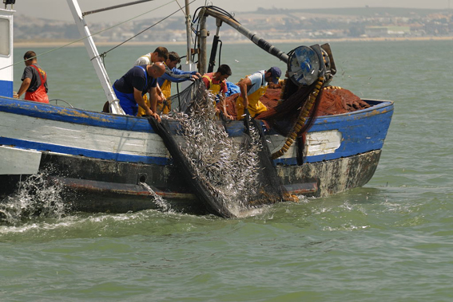
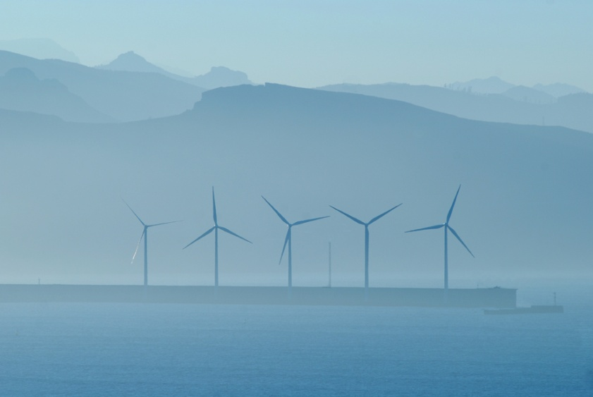
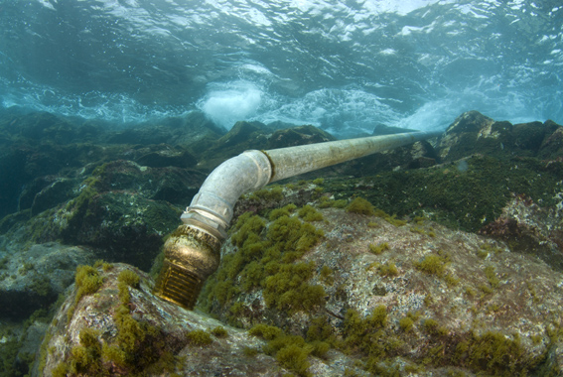
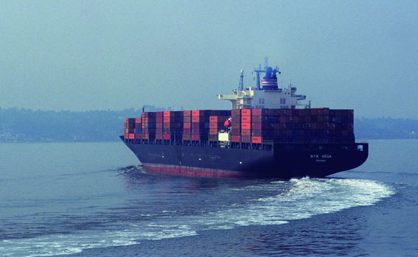
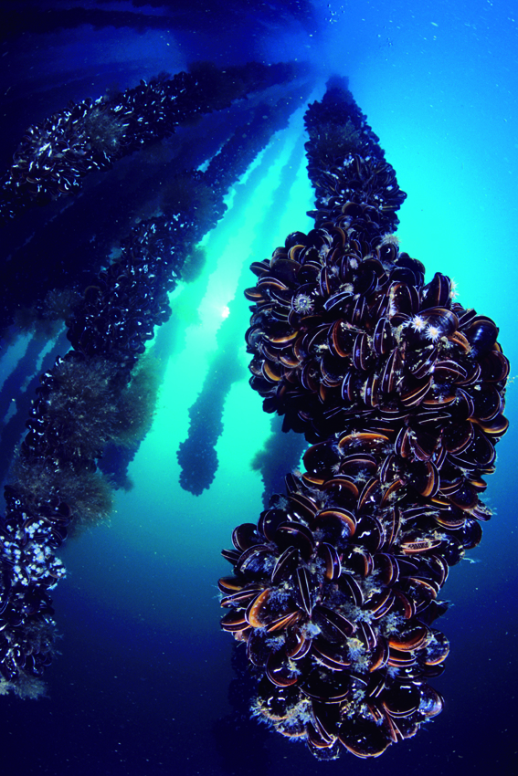
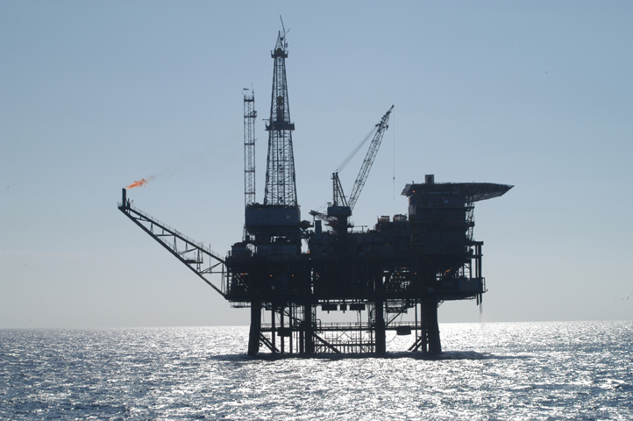
¿Qué actividades, usos e intereses serán objeto de ordenación?
PESCA
ENERGÍA EÓLICA
CABLES Y TUBERÍAS
NAVEGACIÓN
ACUICULTURA
DEFENSA
HIDROCARBUROS

Slide 14
Actividades, usos e intereses presentes y futuros
ACTIVIDADES, USOS E INTERESES (RD 363/2017)
a) las zonas de acuicultura, | h) las zonas de extracción de materias primas,
b) las zonas de pesca, | i) la investigación científica,
c) las instalaciones para la prospección, explotación y extracción de petróleo, gas y otros recursos energéticos, y la producción de energía renovables | j) los tendidos de cables y de tuberías submarinos,
d) las rutas de transporte marítimo y el tráfico marítimo, | k) las actividades turísticas, recreativas, culturales y deportivas,
e) las zonas de vertido en el mar, | l) el patrimonio cultural submarino.
f) Zonas de interés para la Defensa Nacional y zonas de ejercicios militares | m) los elementos que deban formar parte de la infraestructura verde (art. 15 de la Ley 42/2007, del Patrimonio Natural y de la Biodiversidad).
g) los espacios protegidos, los lugares y hábitats que merezcan especial atención

Slide 15
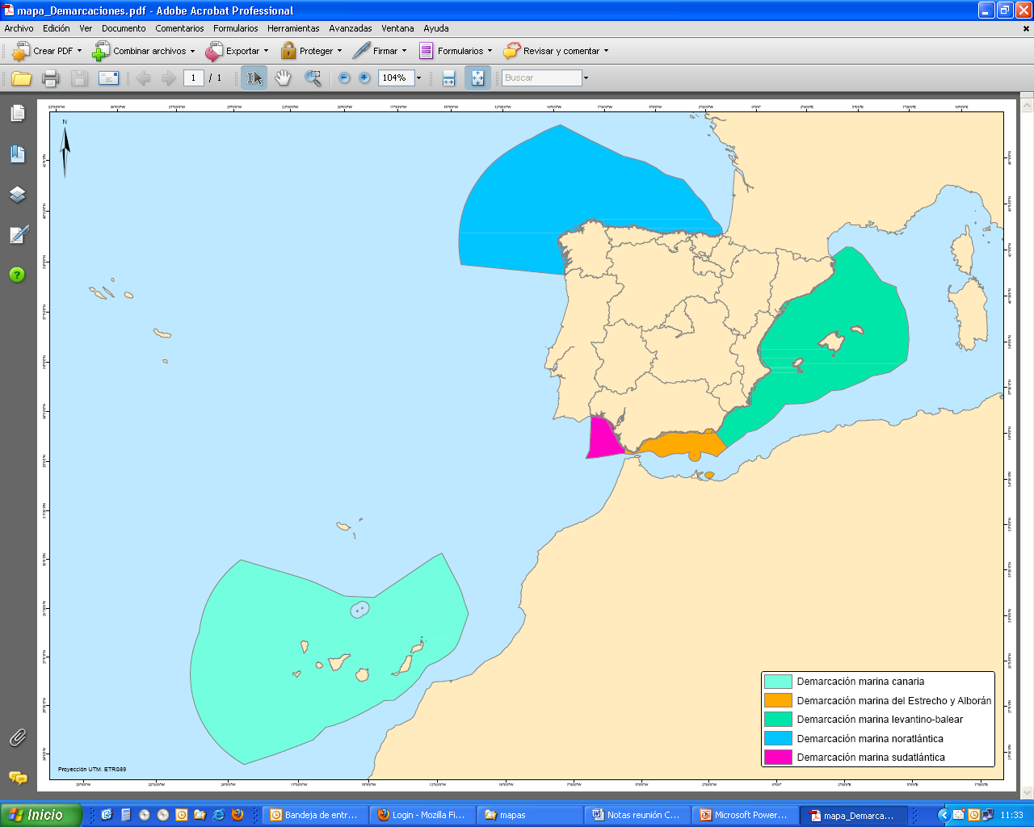
¿Qué ámbito espacial ?
Un plan para cada una de las cinco demarcaciones marinas españolas

Slide 16

¿Cómo se elaborarán los POEM?
MFOM
MINECO
MINETAD
MAPAMA
Otros departamentos…
CCAA
Elaboran inventario de usos existentes y futuros (31/03/2019)
MAPAMA-D.G. Sostenibilidad de la Costa y del Mar
Recopila los planes sectoriales
Recopila otra información
sobre el medio marino
(estrategias marinas)
Negociación
Participación púbica
Consultas transfronterizas
EAE
Aprobación por RD de los POEM
5 propuestas de POEM (para las 5 demarcaciones marinas)
31/03/2021

Slide 17
Grupo de trabajo interministerial
GT-OEM: Miembros del grupo | Otros (pendientes de nombrar)
MAPAMA- Subdirección general para la Protección del mar | MAPAMA – Subdirección General de Evaluación Ambiental
MAPAMA – Subdirección General de Protección de la Costa | MAPAMA – Subdirección General de Control e Inspección
MAPAMA- DG. Recursos Pesqueros y Acuicultura | MAEC - DG Integración y Coordinación de Asuntos Generales de la UE Secretaría de Estado de Asuntos Europeos
MFOM- Puertos del Estado | Departamento de Seguridad Nacional - Gabinete de la Presidencia del Gobierno
MFOM- Puertos del Estado | Centro de Estudios de Puertos y Costas-CEDEX
MFOM- DG Marina Mercante | MINHAFP
MDEF-División de Planes del Estado Mayor de la Armada, Sección de Planes Estratégicos | MINTERIOR - Coronel Jefe del Servicio Marítimo de la Guardia Civil
MINETAD- D.G. Política Energética y Minas | MSSSI - Área de calidad sanitaria de las aguas
MINECO-Instituto Español de Oceanografía | MECD - Subdirección General de Protección del Patrimonio
MINECO-CSIC
Ministerio de Educación, Cultura y Deporte

Slide 18




La protección del medio ambiente marino
La DGSCM es la unidad responsable de la aplicación de las políticas ambientales en el medio marino:
  Estrategias marinas
  Directivas Aves y Hábitats
  Red Natura 2000 y Espacios Marinos protegidos
  Convenios OSPAR (protección del Atlántico NE) y Barcelona (Mar Mediterráneo).
La misma unidad coordinará las labores de protección medioambiental y de ordenación del espacio marítimo

Slide 19
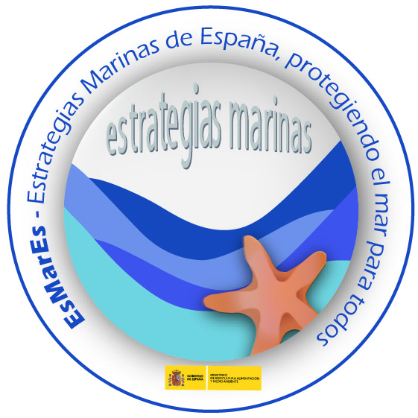
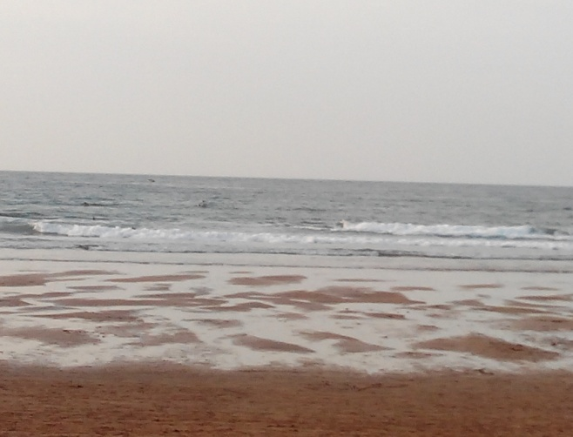
Las estrategias marinas
Las estrategias marinas son un conjunto de pasos consecutivos de carácter cíclico, con calendario, que comienzan con la evaluación del medio marino y culminan en un programa de medidas
EVALUACIÓN INICIAL:
un análisis de las características esenciales y del estado ambiental actual
un análisis de los principales impactos y presiones (incluida la distribución espacial de las actividades humanas)
un análisis económico y social de la utilización del medio marino y del coste que supone el deterioro del mismo
2018
2018
Objetivo último: Alcanzar el Buen estado Ambiental de nuestros mares en 2020
2018
2º CICLO
2021
2020

Slide 20
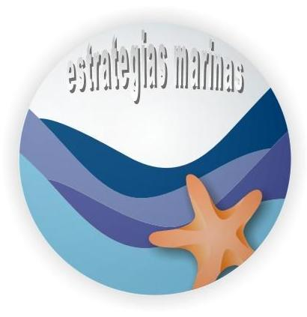

La Ley 41/2010 de protección del medio marino
LEY 41/2010
Vertidos en el mar
Red de Áreas Marinas Protegidas
Estrategias marinas de España
DESARROLLO NORMATIVO
RD 363/2017 de ordenación del espacio marítimo
RD … por el que se aprueban las estrategias marinas
RD … por el que se aprueban los criterios de compatibilidad con las estrategias marinas
RD … Plan Director de la Red de Áreas Marinas Protegidas de España

Slide 21
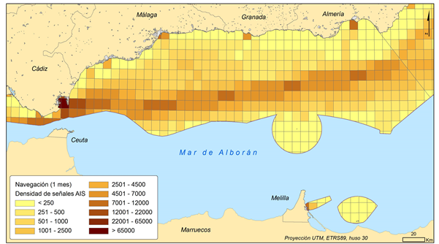
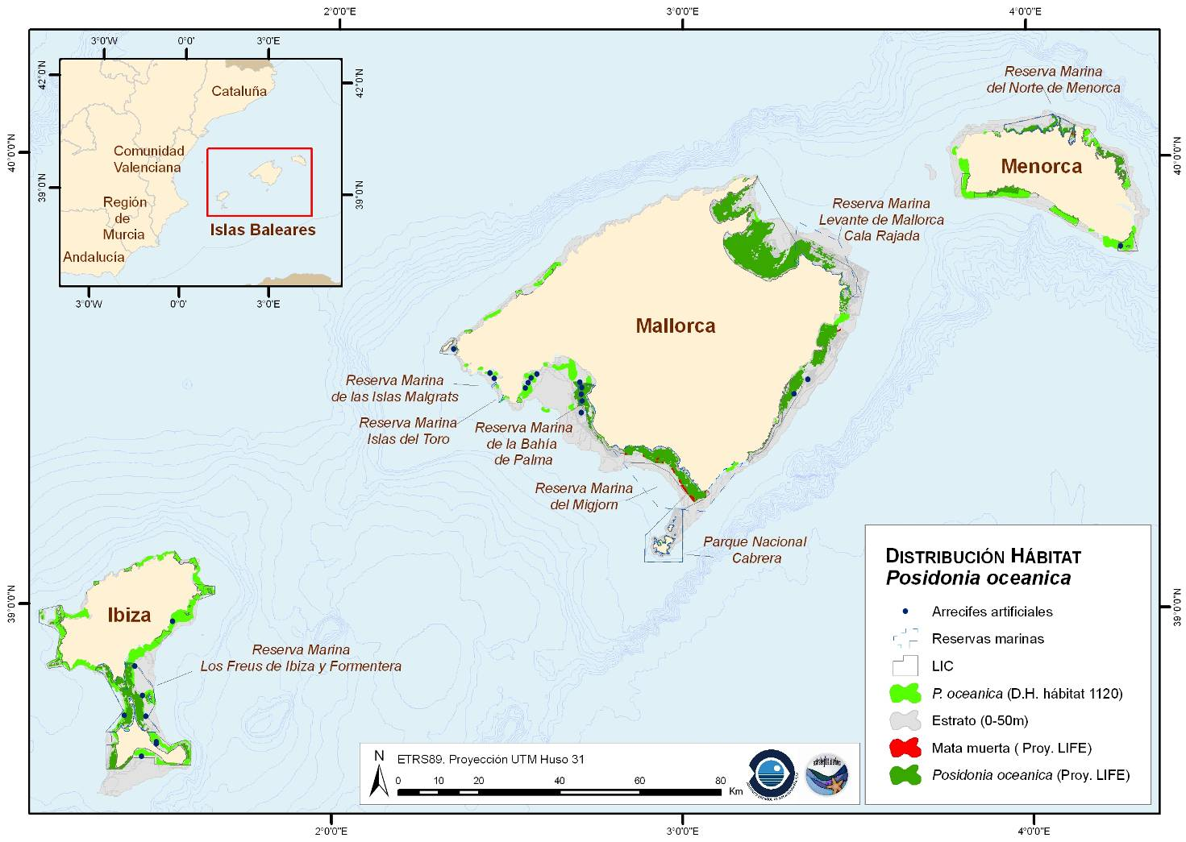
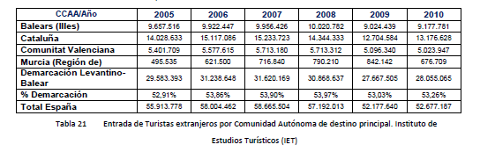
Contribución de las estrategias marinas (1er ciclo): ejemplos
Pesca de arrastre
Tráfico marítimo
Distribución de hábitats
Análisis de sectores económicos

Slide 22
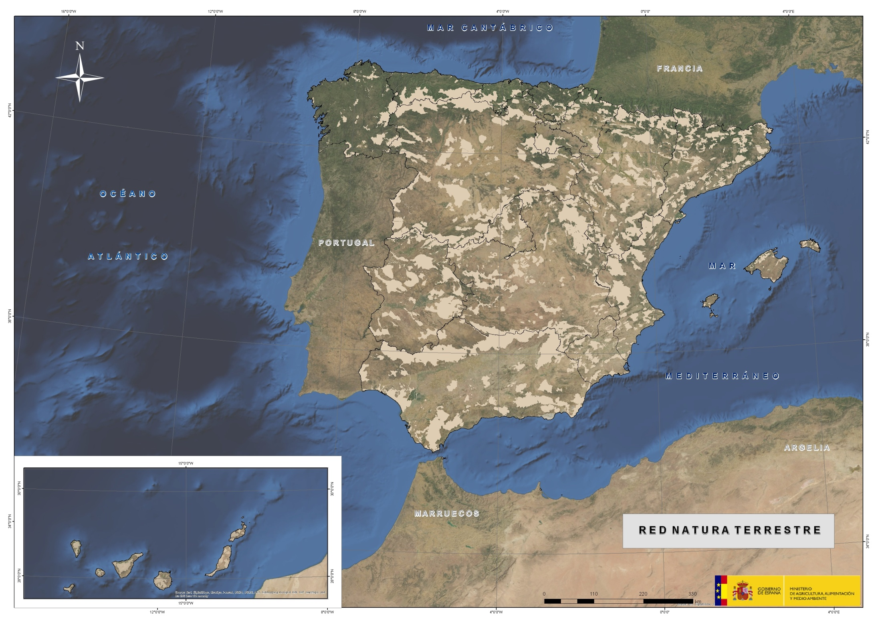
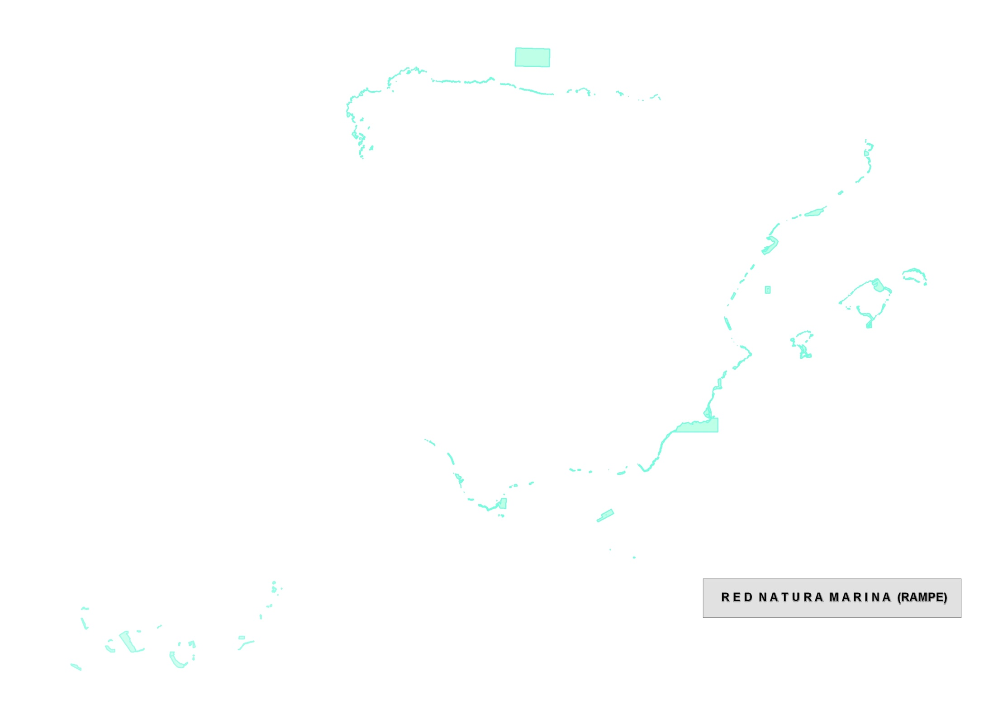




Espacios marinos protegidos

Slide 23
Relación de las estrategias marinas con la ordenación del espacio marítimo
Proporcionan información sobre:
  Hábitats y especies
  Espacios protegidos
  Actividades humanas
  Análisis económico y social
Establecen objetivos ambientales
ESTRATEGIAS MARINAS
PLANES DE OEM
Objetivo: alcanzar el buen estado ambiental
Revisión cada 6 años
Establece objetivos ambientales, y medidas para alcanzar dichos objetivos
Su conexión con los POEM supone la aplicación del enfoque ecosistémico
Objetivo: crecimiento sostenible de las economías marítimas, desarrollo sostenible de los espacios marinos y aprovechamiento sostenible de los recursos marinos.
Contribuirán a la consecución del BEA
Revisión cada 10 años
Interconexión
Coherencia
Garantizan la coherencia entre las actividades económicas y los objetivos ambientales

Slide 24
Conclusiones
La ordenación del espacio marítimo está comenzando en España
Requerirá la participación de múltiples administraciones (Ministerios y CCAA), y de los sectores económicos implicados
Es una herramienta para fomentar el crecimiento azul, para garantizar el desarrollo sostenible, así como la consecución del buen estado ambiental de nuestros mares

Slide 25
MUCHAS GRACIAS sarrieta@mapama.es

